Slide 1
UNIVERSIDADE ESTADUAL PAULISTA UNESP - Campus de Bauru/SP Departamento de Engenharia Civil
2134 - PONTES
NOÇÕES SOBRE PROCESSOS CONSTRUTIVOS DE PONTES – SUPERESTRUTURA E MESOESTRUTURA
Prof. Dr. PAULO SÉRGIO BASTOS
Nov/2020

Slide 2
REFERÊNCIAS
DEPARTAMENTO NACIONAL DE ESTRADAS DE RODAGEM. Manual de projeto de obras-de-arte especiais. IPR Publ. 698. Rio de Janeiro, DNER, Diretoria de Desenvolvimento Tecnológico. Divisão de Capacitação Tecnológica, 1996, 225p.
EL DEBS, M.K. ; TAKEYA, T. Introdução às pontes de concreto. São Carlos, Departamento de Engenharia de Estruturas, Escola de Engenharia de São Carlos, USP, 2009, 110p.
LEONHARDT, F. Construções de concreto – Princípios básicos da construção de pontes de concreto. Rio de Janeiro, Ed. Interciência, vol. 6, 1ª. Ed., 1979, 241p.

Slide 3
REFERÊNCIAS
VITÓRIO, A. Pontes Rodoviárias - Fundamentos, Conservação e Gestão. Recife, Conselho Regional de Engenharia Arquitetura e Agronomia de Pernambuco – CREA-PE, 1ª ed. 2002, 83p.
CAMARGO CORRÊA. Ponte estaiada sobre o rio Negro. Manaus, Secretaria de Desenvolvimento Sustentável da Região Metropolitana de Manaus, Unidade Gestora do Programa de Desenvolvimento e Integração da Região Sul da Cidade de Manaus, 2010, 119p. Disponível em:
http://www.ibracon.org.br/eventos/52cbc/HENRIQUE_DOMINGUES.pdf
FIGUEIREDO FERRAZ. III ponte rodoferroviária sobre o rio Orinoco. São Paulo, s/d, 11p. Disponível em:
http://www.ibracon.org.br/eventos/52cbc/HENRIQUE_DOMINGUES.pdf

Slide 4
REFERÊNCIAS
FIGUEIREDO FERRAZ. II ponte sobre o rio Orinoco. São Paulo, 2006, 11p. Disponível em:
http://www.figueiredoferraz.com.br/br/portfolio/transportes/pontes-e-viadutos/item/download/4_4fe315f245fd21853616bb46f35358b1
FIGUEIREDO FERRAZ. Rodovia dos Imigrantes – Projeto, Acompanhamento de obra. São Paulo, 2003, 17p. Disponível em:
http://www.figueiredoferraz.com.br/br/portfolio/transportes/rodovias/item/download/41_e6405c7cf3eda000bcb63f3bc4407291

Slide 5
PROCESSOS CONSTRUTIVOS DE PONTES
São normas importantes na execução de pontes:
NBR 15696/2009 - Fôrmas e escoramentos para estruturas de concreto - Projeto, dimensiona-mento e procedimentos executivos.
NBR 14931/2004 - Execução de estruturas de concreto – Procedimento.

Slide 6
PROCESSOS CONSTRUTIVOS DE PONTES
As definições e terminologias relativas aos diferentes processos aplicados na execução das superestruturas de pontes variam muito conforme os autores.
Por isso, os processos executivos são primeiramente apresentados como definidos por LEONHARDT (no vol. 6 de sua coleção), como uma introdução ao assunto.
E na sequência, cada diferente processo executivo da superestrutura será reapresen-tado com mais detalhes.

Slide 7
PROCESSOS CONSTRUTIVOS DE PONTES
Na parte final desta apresentação são estudados também os elementos da mesoestrutura (pilares). A execução da infraestrutura (fundações) é apresentada em outro arquivo:
http://wwwp.feb.unesp.br/pbastos/pontes/Proc.%20Construt.%20-%20Fundacoes.pptx
Os processos aplicados na execução de pontes são variados, e alguns deles podem apre-sentar características diferenciadas em função das particularidades de cada ponte.

Slide 8
PROCESSOS CONSTRUTIVOS DE PONTES
LEONHARDT apresenta os processos de cons-trução de pontes do seguinte modo:
Concreto moldado in situ (in loco; no local):
- Fôrmas sobre escoramentos fixos;
- Fôrmas sobre escoramentos deslizantes;
- Balanços sucessivos com fôrma deslocável;
- Balanços sucessivos com treliça de lança-mento e fôrma deslocável.

Slide 9
PROCESSOS CONSTRUTIVOS DE PONTES
Pré-moldada:
- Elementos pré-moldados com compri-mento do vão inteiro;
- Segmentos ou aduelas pré-moldadas em balanços sucessivos ou com treliça lança-dora.
Deslocamentos progressivos (pré-moldada).

Slide 10
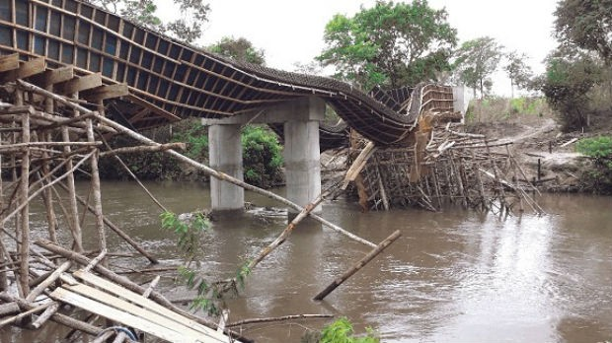
PROCESSOS CONSTRUTIVOS DE PONTES
Concreto moldado in situ com fôrmas sobre escoramentos fixos
http://g1.globo.com/to/tocantins/noticia/2014/11/apos-forte-chuva-ponte-desaba-e-entrega-de-obra-e-adiada-no-tocantins.html

Slide 11
PROCESSOS CONSTRUTIVOS DE PONTES
Concreto moldado in situ com fôrmas sobre escoramentos deslizantes
(LEONHARDT)

Slide 12
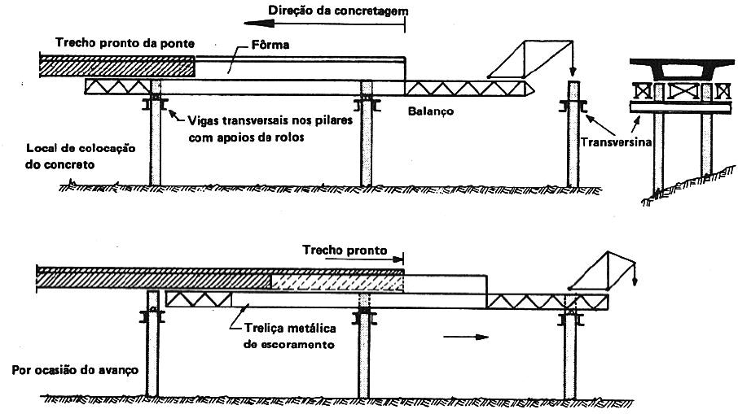
PROCESSOS CONSTRUTIVOS DE PONTES
Concreto moldado in situ com fôrmas sobre escoramentos (treliça) deslizantes
(LEONHARDT)

Slide 13
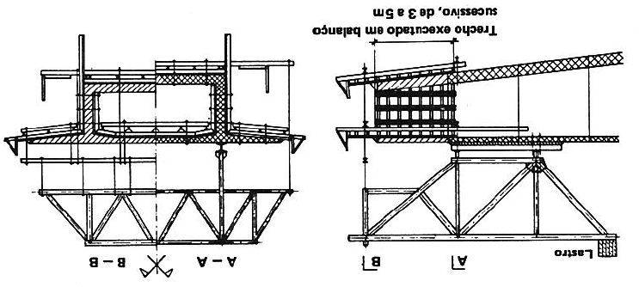
PROCESSOS CONSTRUTIVOS DE PONTES
Concreto moldado in situ em balanços suces-sivos com fôrma deslocável
(LEONHARDT)

Slide 14
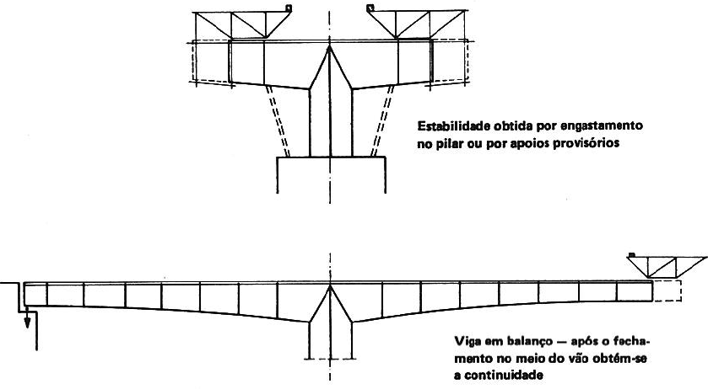
PROCESSOS CONSTRUTIVOS DE PONTES
Concreto moldado in situ em balanços suces-sivos com fôrma deslocável
(LEONHARDT)

Slide 15
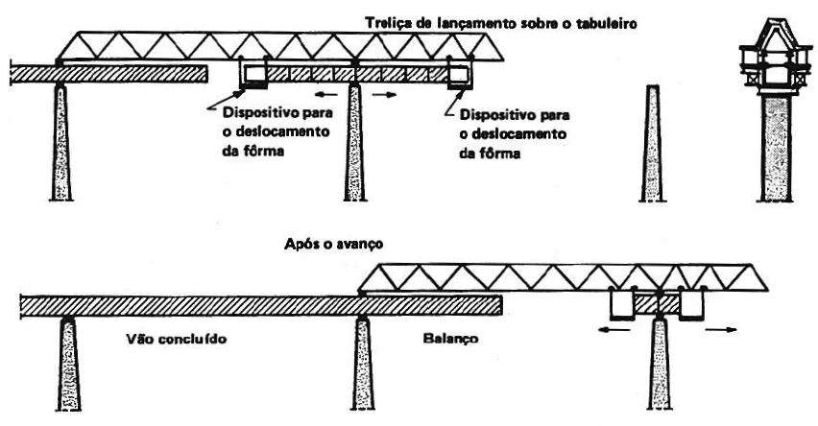
PROCESSOS CONSTRUTIVOS DE PONTES
Concreto moldado in situ em balanços suces-sivos com treliça de lançamento e fôrma deslocável
(LEONHARDT)

Slide 16
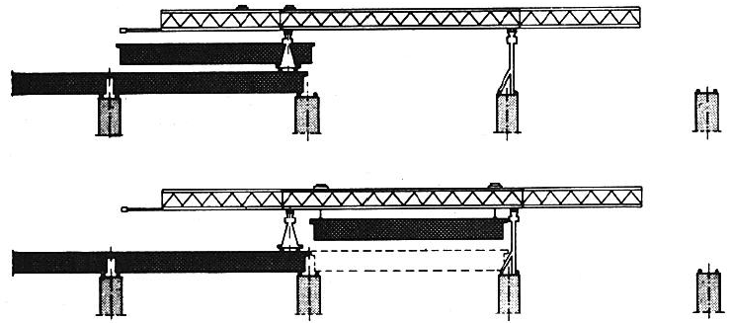
PROCESSOS CONSTRUTIVOS DE PONTES
Pré-moldada com elementos de comprimento do vão inteiro
(LEONHARDT)

Slide 17
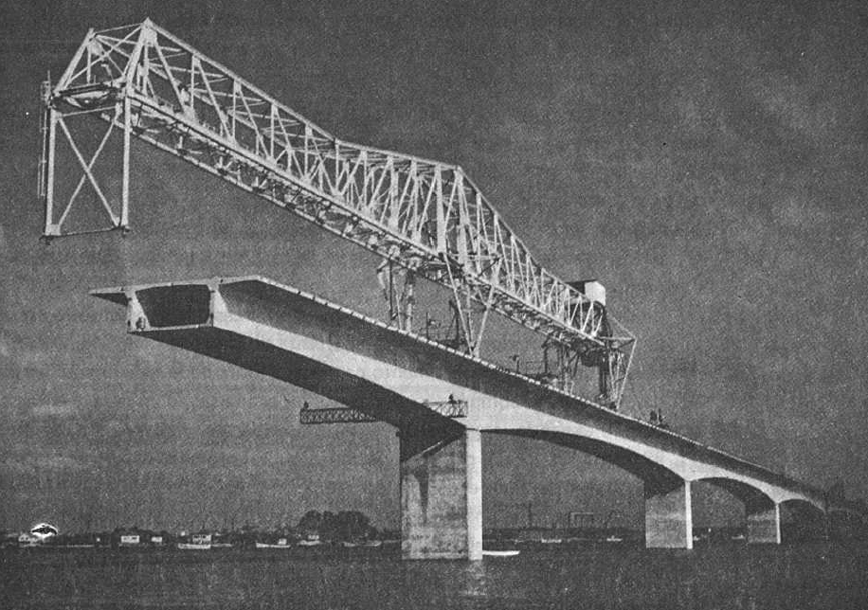
PROCESSOS CONSTRUTIVOS DE PONTES
Aduelas pré-moldadas em balanços sucessivos e com treliça de lançamento
(LEONHARDT)

Slide 18
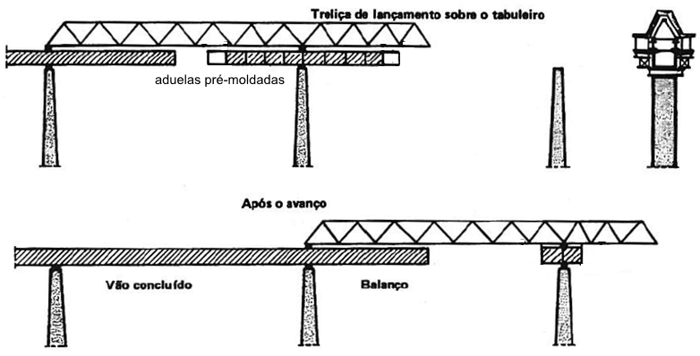
PROCESSOS CONSTRUTIVOS DE PONTES
Aduelas pré-moldadas em balanços sucessivos e com treliça de lançamento
(LEONHARDT)

Slide 19
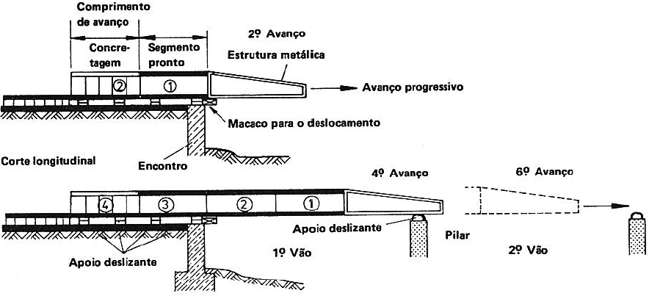
PROCESSOS CONSTRUTIVOS DE PONTES
Deslocamentos progressivos ou empurrada
(pré-moldada)
(LEONHARDT)

Slide 20
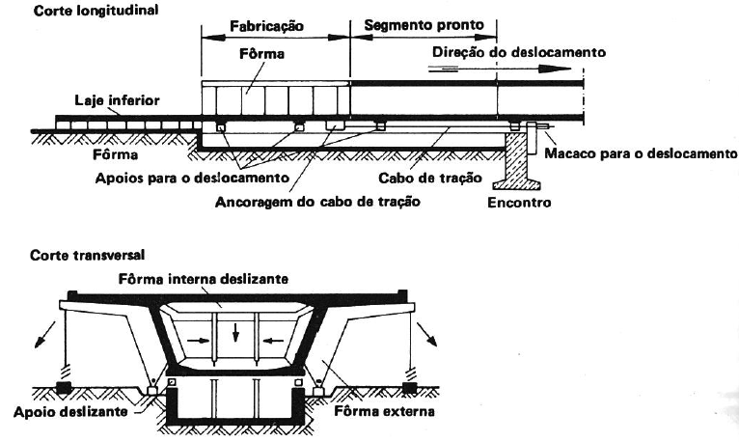
PROCESSOS CONSTRUTIVOS DE PONTES
Deslocamentos progressivos (pré-moldada)
(LEONHARDT)

Slide 21
PROCESSOS CONSTRUTIVOS DE PONTES
Detalhamento dos processos construtivos
In loco sobre escoramentos:
É o tipo mais tradicional e antigo, comum nas pontes de CA de pequenos vãos, e consiste na concretagem da superestrutura em fôrmas no próprio local da ponte (ou viaduto), na posição definitiva e sobre escoramentos apropriados.

Slide 22
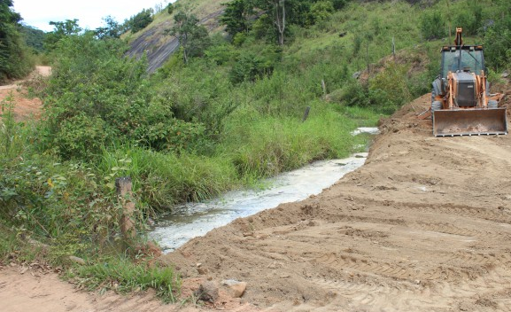
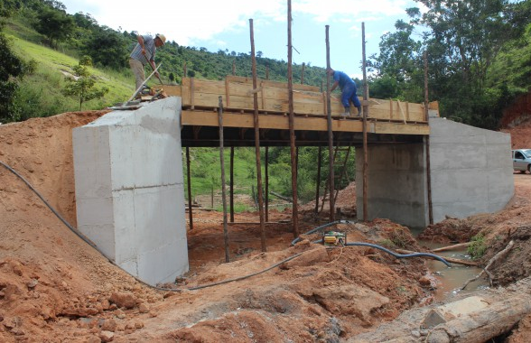
PROCESSOS CONSTRUTIVOS DE PONTES
In loco sobre escoramentos – Ponte de Concreto Armado de pequeno vão e comprimento total:
http://www.teofilootoni.mg.gov.br/site/2014/05/prefeitura-constroi-pontes-de-concreto-em-sao-miguel-do-pita-i-e-ii/

Slide 23
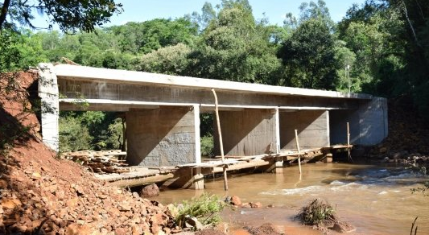
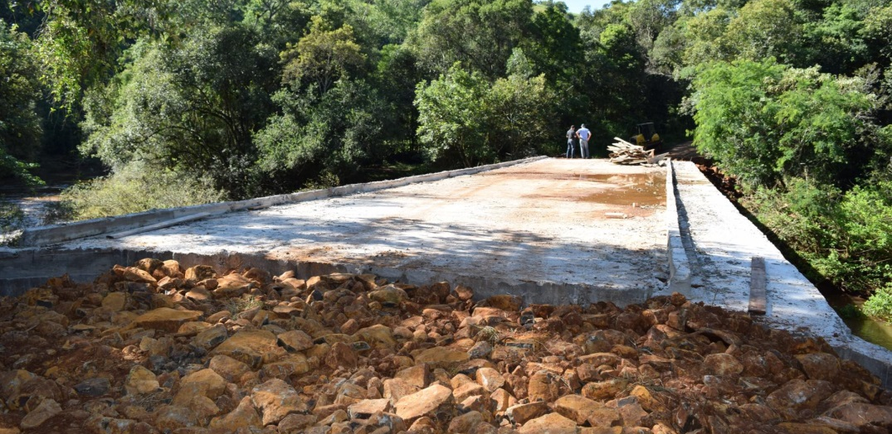
PROCESSOS CONSTRUTIVOS DE PONTES
In loco sobre escoramentos – Ponte de Concreto Armado de pequenos vãos e comprimento total:
http://www.itapiranga.sc.gov.br/noticias/index/ver/codMapaItem/9307/codNoticia/209571#.WDwt9rIrJpg

Slide 24
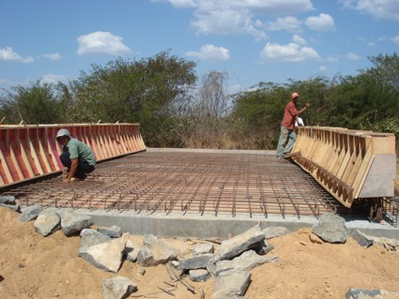
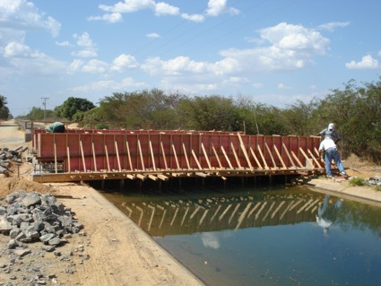
PROCESSOS CONSTRUTIVOS DE PONTES
In loco sobre escoramentos – Ponte de Concreto Armado de pequeno vão e comprimento total:
http://eulerrc.blogspot.com.br/2011/10/execucao-de-pontes-em-concreto-armado.html

Slide 25
PROCESSOS CONSTRUTIVOS DE PONTES
In loco sobre escoramentos:
Escoramentos (ou cimbramentos): são estru-turas provisórias com capacidade de resistir e transmitir às suas bases todas as ações vindas dos carregamentos permanentes e variáveis, resultantes das atividades da execução da superestrutura, até que o concreto apresente a resistência necessária para resistir às ações atuantes.

Slide 26
PROCESSOS CONSTRUTIVOS DE PONTES
In loco sobre escoramentos:
“O cimbramento é uma estrutura de suporte provisória, composta por um conjunto de elementos que apoiam as fôrmas horizontais (vigas e lajes), suportando as cargas atuantes (peso próprio do concreto, movimentação de operários e equipamentos, etc.) e transmi-tindo-as ao piso ou ao pavimento inferior.”
http://www.comunidadedaconstrucao.com.br/sistemas-construtivos/3/cimbramento-materiais/execucao/45/cimbramento-materiais.html

Slide 27
PROCESSOS CONSTRUTIVOS DE PONTES
In loco sobre escoramentos:
“Seu dimensionamento considera inúmeros fatores, entre eles a sobrecarga de operários e máquinas, as dimensões do pé-direito e a resistência dos materiais utilizados para suporte: escoras, torres, mesas voadoras metálicas, longarinas, barrotes.”
(GLOBALWOOD http://globalwood.com.br/cimbramento/)

Slide 28
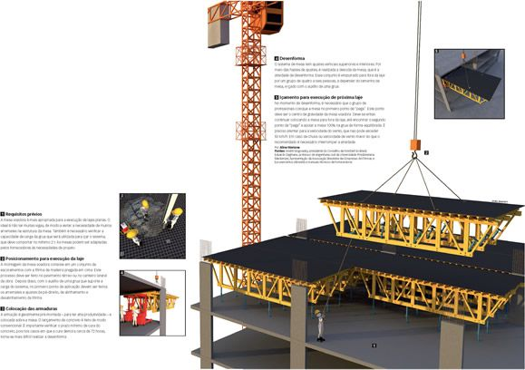
PROCESSOS CONSTRUTIVOS DE PONTES
In loco sobre escoramentos: Mesa voadora
http://infraestruturaurbana17.pini.com.br/solucoes-tecnicas/36/1-execucao-de-lajes-com-forma-tipo-mesa-voadora-307670-1.aspx

Slide 29
PROCESSOS CONSTRUTIVOS DE PONTES
In loco sobre escoramentos:
“As fôrmas do tipo mesa voadora são conjuntos formados por módulos com tabuleiro, escoras e vigas utilizados na execução de lajes. São compostas de treliças de alumínio, sob as quais há ajustes (parafusos) inferiores, e, em alguns tipos de mesa, ajustes superiores. O conjunto é içado por uma grua e posicionado no nível superior da laje, no caso de repetição vertical, ou deslizado para frente, no caso de repetição horizontal. [...] o sistema é ideal para obras de curto prazo ou de concepção estrutural com muitas repetições - no mínimo dez -, sejam verticais ou horizontais, tais como: grandes edifícios comerciais e residenciais, shoppings e instalações industriais. A mesa voadora proporciona aumento de produtividade, pois permite a concretagem de grandes módulos (a partir de 50 m²) e, após montada, não precisa ser desmontada para fazer o próximo nível - basta içá-la com a grua novamente e posicioná-la no local onde será executada a próxima laje.”
http://infraestruturaurbana17.pini.com.br/solucoes-tecnicas/36/1-execucao-de-lajes-com-forma-tipo-mesa-voadora-307670-1.aspx

Slide 30
PROCESSOS CONSTRUTIVOS DE PONTES
In loco sobre escoramentos:
Existem no Brasil diversas empresas que fornecem soluções de engenharia para fôrmas, escoramentos, equipamentos, etc., para diversos tipos de obras de grande porte, como edifícios, pontes e viadutos.
Ver http://abrasfe.org.br/sobre-a-abrasfe/
ABRASFE – Associação Brasileira de Fôrmas, Escoramentos e Acesso.

Slide 31
PROCESSOS CONSTRUTIVOS DE PONTES
In loco sobre escoramentos:
O escoramento pode ser:
Fixo (apenas com pontaletes, ou misto: com torres, perfis e treliças);
Móvel e combinado com fôrma deslizante.
(IPR 698)

Slide 32
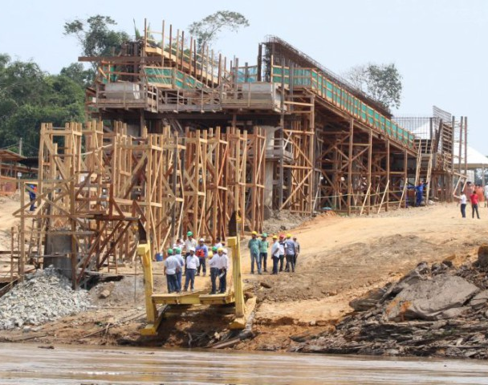
PROCESSOS CONSTRUTIVOS DE PONTES
In loco sobre escoramentos:
Os cimbramentos fixos podem ser formados por pontaletes de madeira ou, mais apropria-damente, por elementos metálicos.
http://www.jornalatribuna.com.br/

Slide 33
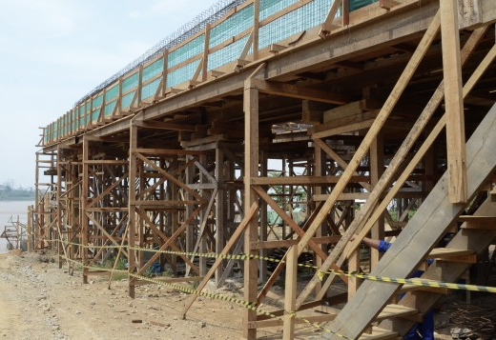
PROCESSOS CONSTRUTIVOS DE PONTES
In loco – Fôrmas e escoramentos fixos de madeira:
http://www.jornalatribuna.com.br/

Slide 34
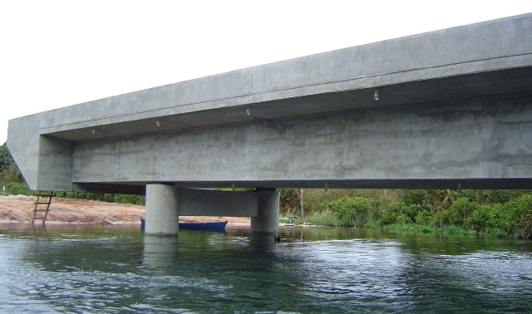
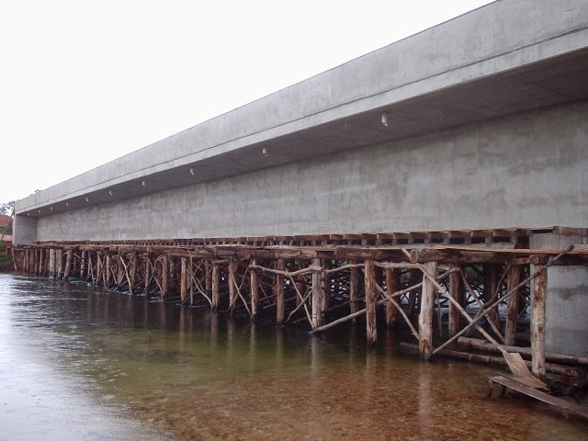
PROCESSOS CONSTRUTIVOS DE PONTES
In loco – Fôrmas e escoramentos fixos de madeira:
http://www.atrativaengenharia.com.br

Slide 35
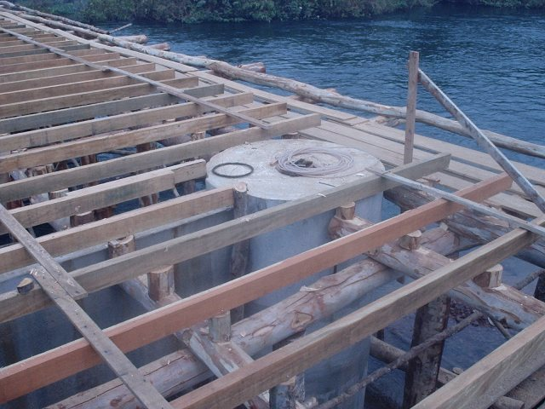
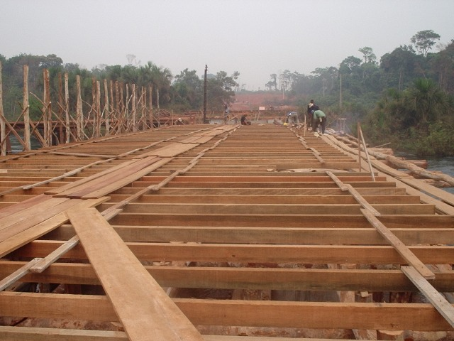
PROCESSOS CONSTRUTIVOS DE PONTES
In loco – Fôrmas e escoramentos fixos de madeira:
http://www.atrativaengenharia.com.br

Slide 36
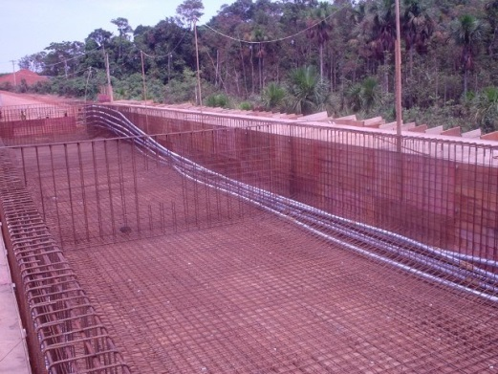
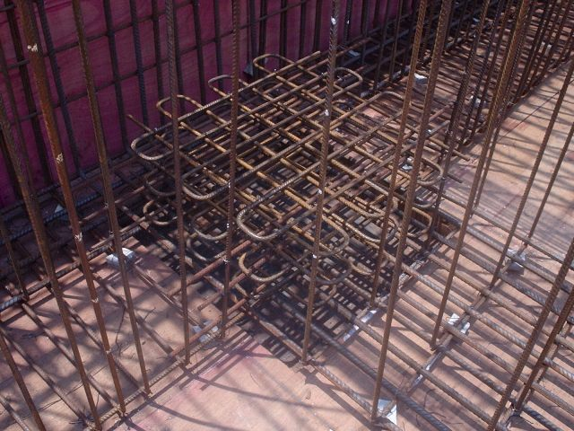
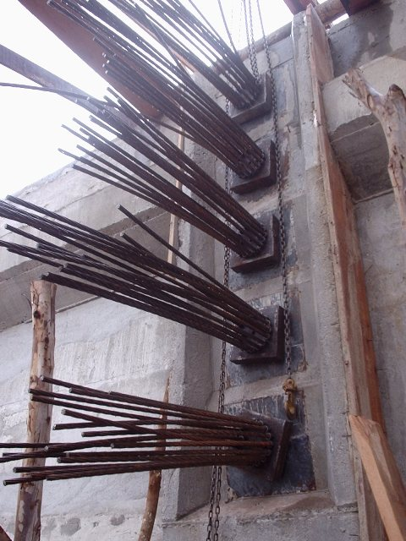
PROCESSOS CONSTRUTIVOS DE PONTES
In loco – Fôrmas e escoramentos fixos de madeira:
http://www.atrativaengenharia.com.br

Slide 37
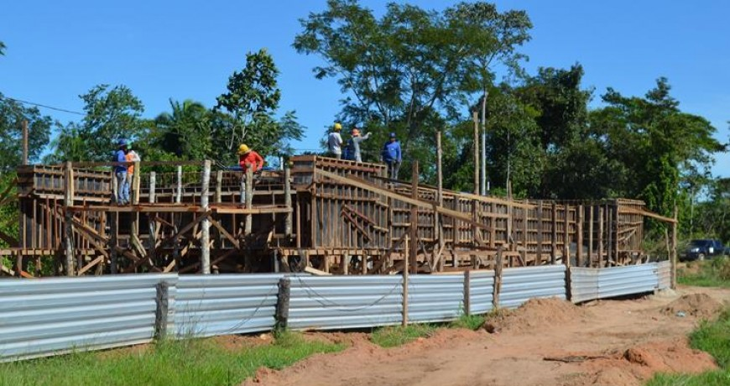
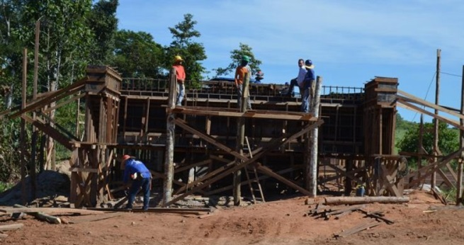
PROCESSOS CONSTRUTIVOS DE PONTES
In loco – Fôrmas e escoramentos fixos de madeira:
http://www.inforondonia.com.br/noticia/rolim-de-moura-ponte-de-concreto-na-linha-192-deve-ficar-pronta-em-30-dias

Slide 38
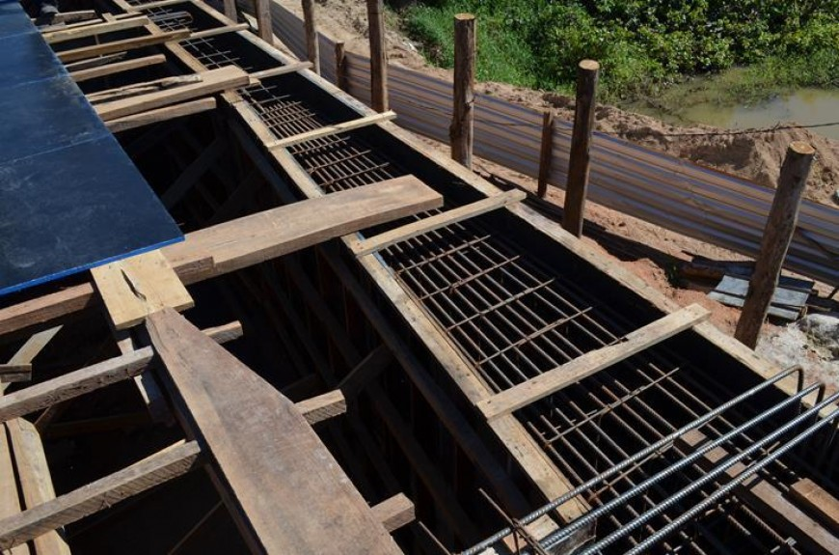
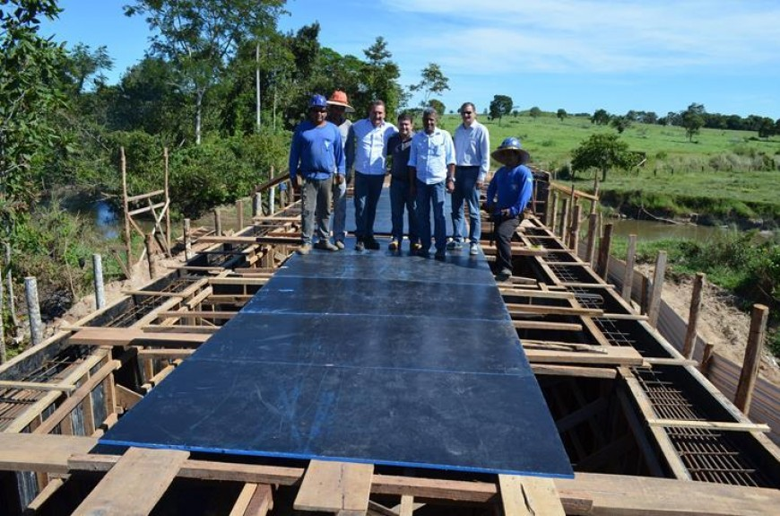
PROCESSOS CONSTRUTIVOS DE PONTES
In loco – Fôrmas e escoramentos fixos de madeira:
http://www.inforondonia.com.br/noticia/rolim-de-moura-ponte-de-concreto-na-linha-192-deve-ficar-pronta-em-30-dias

Slide 39
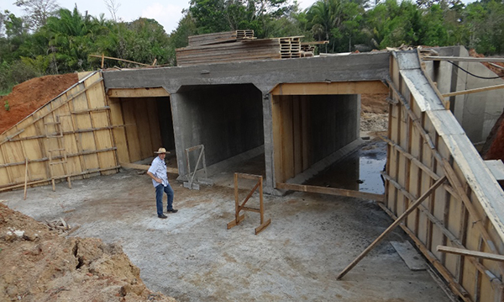
PROCESSOS CONSTRUTIVOS DE PONTES
In loco – Fôrmas e escoramentos fixos de madeira:
http://hojerondonia.com/prefeito-de-cerejeiras-vistoria-construcao-de-galerias-de-concreto/

Slide 40
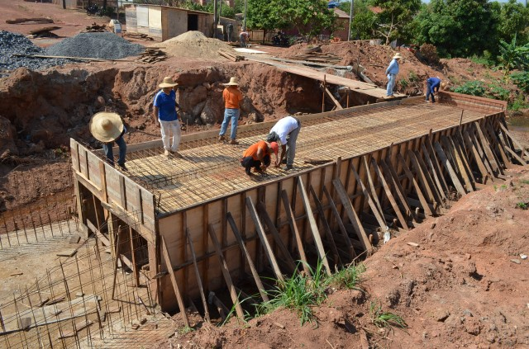
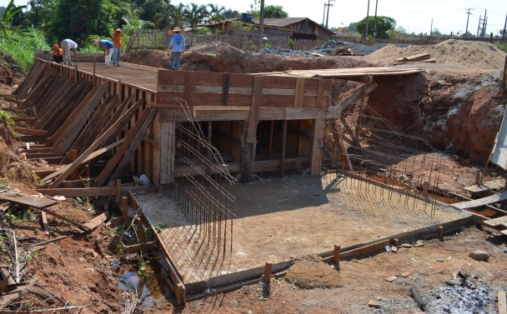
PROCESSOS CONSTRUTIVOS DE PONTES
In loco – Fôrmas e escoramentos fixos de madeira:
http://www.prefeituraespigao.com.br/noticias/mais-uma-obra-que-sera-entregue-a-populacao-vi-gesima-segunda-galeria-pluvial,1729

Slide 41
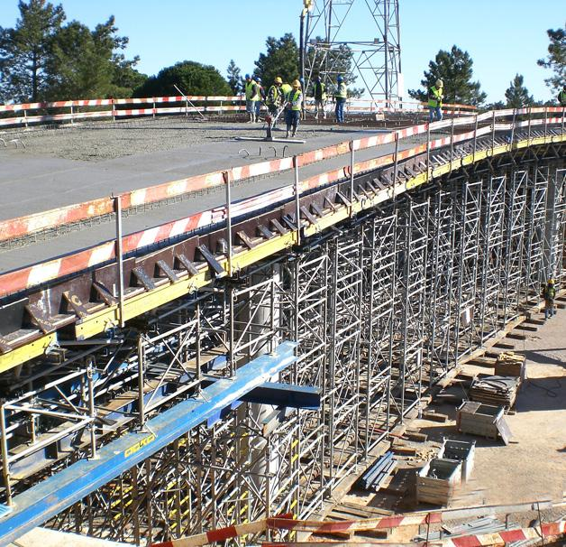
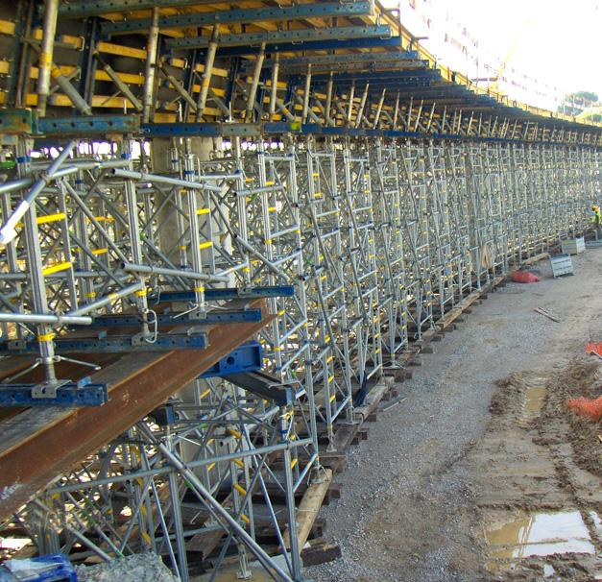
PROCESSOS CONSTRUTIVOS DE PONTES
In loco – Fôrmas e escoramentos fixos metálicos:
https://www.doka.com/pt/references/connectiona12altodaguerra
Origem Doka: Áustria

Slide 42
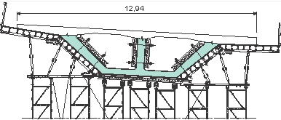
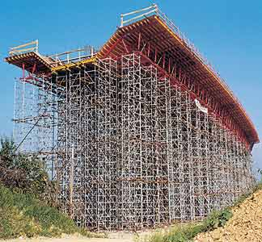
PROCESSOS CONSTRUTIVOS DE PONTES
In loco – Fôrmas e escoramentos fixos metálicos:
http://www.peri.com.br/pt/projetos.cfm/fuseaction/diashow/reference_ID/116/currentimage/1/referencecategory_ID/2.cfm
Origem Peri: Alemanha

Slide 43
PROCESSOS CONSTRUTIVOS DE PONTES
In loco sobre escoramentos:
Os cimbramentos móveis são aplicáveis a obras cujo número de vãos seja superior a três: após a concretagem do primeiro vão, o escoramento deslizante e as fôrmas são deslocados para o vão seguinte, e assim sucessivamente.
Em obras contínuas, as fases de concretagem estendem-se até o ponto do momento nulo no vão seguinte.

Slide 44
PROCESSOS CONSTRUTIVOS DE PONTES
In loco sobre escoramentos móveis:
(LEONHARDT)

Slide 45
PROCESSOS CONSTRUTIVOS DE PONTES
In loco sobre escoramentos:
Nos casos em que o terreno seja suficien-temente resistente e aproximadamente plano e a altura livre da obra seja pequena, o cimbramento móvel pode deslocar-se sobre trilhos apoiados no solo.
Em obras cuja altura livre seja maior, o cimbramento se movimenta sobre treliças metálicas também deslocáveis vão a vão, suportados por apoios provisórios aplicados aos pilares definitivos da obra.

Slide 46
PROCESSOS CONSTRUTIVOS DE PONTES
In loco sobre escoramentos móveis:
(LEONHARDT)

Slide 47
PROCESSOS CONSTRUTIVOS DE PONTES
In loco sobre escoramentos:
É muito importante verificar a confiabilidade e segurança dos escoramentos, especialmente das peças comprimidas, pois com a carga elevada do concreto fresco, o colapso de uma parte do escoramento pode originar ruína catastrófica. (LEONHARDT)

Slide 48
PROCESSOS CONSTRUTIVOS DE PONTES
In loco sobre escoramentos:
É na fase de escoramento que acontece a maioria dos acidentes de construção de obras de arte especiais. (IPR 698)
O caráter provisório dos escoramentos não deve induzir o projetista e o construtor a assumir riscos.

Slide 49
PROCESSOS CONSTRUTIVOS DE PONTES
In loco sobre escoramentos:
Solicitam-se as peças ao máximo, minimizam-se os contraventamentos e descura-se do apoio dos pontaletes ou das torres; também, os pranchões, vigas ou treliças de ligação dos pontaletes ou das torres trabalham, quase sempre, no limite e com deformações exces-sivas. (IPR 698)

Slide 50
PROCESSOS CONSTRUTIVOS DE PONTES
In loco sobre escoramentos:
Estes exageros devem ser coibidos com a exigência de apresentação de projetos de escoramento minuciosamente detalhados e com memorial de cálculo onde se verificam tensões, deformações, flambagem e ligações. (IPR 698)

Slide 51
PROCESSOS CONSTRUTIVOS DE PONTES
In loco sobre escoramentos:
Os escoramentos devem ser apoiados no terreno de maneira segura, e suas defor-mações compensadas por meio de contra-flechas.
A retirada dos escoramentos deve ser feita de maneira planejada e cuidadosa, a fim de não produzir solicitações prejudiciais à estrutura de concreto. (LEONHARDT)

Slide 52
PROCESSOS CONSTRUTIVOS DE PONTES
In loco sobre escoramentos:
O projeto do escoramento deve ser compatível com o tipo de obra e com o plano de concretagem; cuidados especiais devem ser tomados com movimentações de equipamentos, concretagens assimétricas e protensões que transferem e concentram cargas. (IPR 698)

Slide 53
PROCESSOS CONSTRUTIVOS DE PONTES
In loco sobre escoramentos:
O escoramento é composto por:
elementos verticais (escoras ou torres de carga de aço-alumínio, ou sistemas modulares);
elementos horizontais (vigas de aço, madeira ou alumínio, perfis metálicos ou treliças).

Slide 54
PROCESSOS CONSTRUTIVOS DE PONTES
In loco sobre escoramentos:
“Os elementos normalmente dividem-se em:
• Suporte: escoras, torres, etc; • Trama: vigotas principais (longarinas) e vigotas secundárias (barrotes);
• Acessórios: peças que unem, posicionam e ajustam as anteriores.”
http://www.comunidadedaconstrucao.com.br/sistemas-construtivos/3/cimbramento-materiais/execucao/45/cimbramento-materiais.html

Slide 55
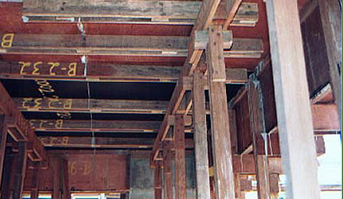
PROCESSOS CONSTRUTIVOS DE PONTES
In loco sobre escoramentos:
http://www.comunidadedaconstrucao.com.br/sistemas-construtivos/3/cimbramento-materiais/execucao/45/cimbramento-materiais.html

Slide 56
PROCESSOS CONSTRUTIVOS DE PONTES
In loco sobre escoramentos:
Acessórios:
para conexões (tubos e braçadeiras para contraventamento, amarrações, cabos para estaiamento, suportes e bases);
para apoio e travamento das estruturas.
Ver catálogos: SH Geral, Ulma T-60, Peri e Rohr.
Vídeo (Staxo 100): https://www.youtube.com/watch?v=Z6Yc6AKENZE

Slide 57
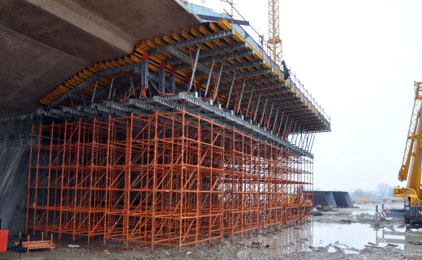
PROCESSOS CONSTRUTIVOS DE PONTES
In loco – Fôrmas sobre escoras:
http://globalwood.com.br/cimbramento/

Slide 58
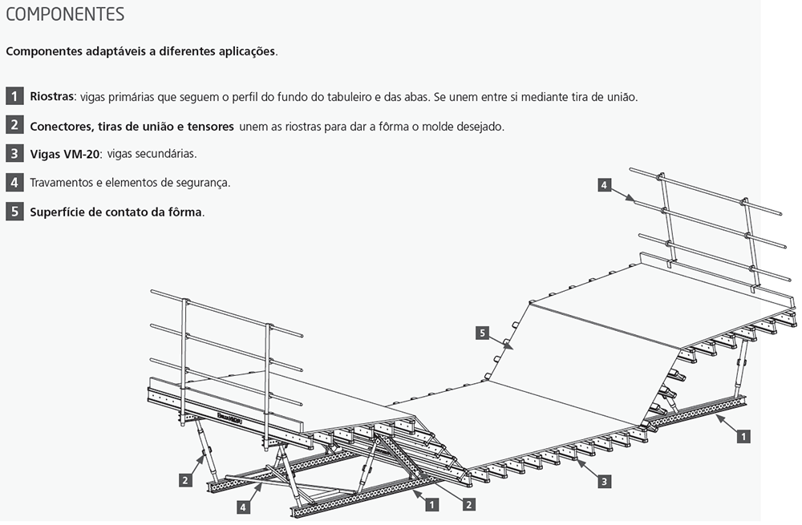
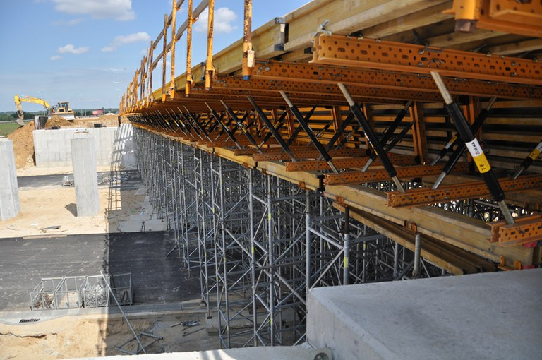
PROCESSOS CONSTRUTIVOS DE PONTES
In loco – Fôrmas escoradas por torres:
http://www.ulmaconstruction.com.br/pt-br/formas-e-escoramentos/formas-e-escoramentos-pontes/forma-horizontal-construcao-pesada-enkoform-hmk

Slide 59
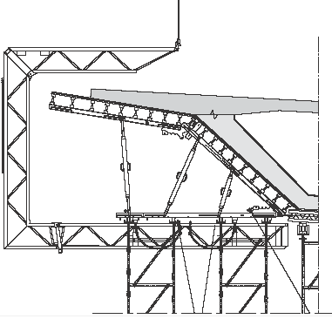
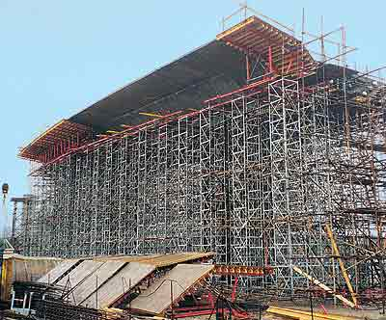
PROCESSOS CONSTRUTIVOS DE PONTES
In loco – Fôrmas escoradas por torres:
http://www.peri.com.br/pt/projetos.cfm/fuseaction/diashow/reference_ID/116/currentimage/1/referencecategory_ID/2.cfm

Slide 60
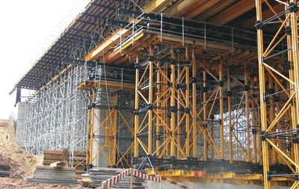
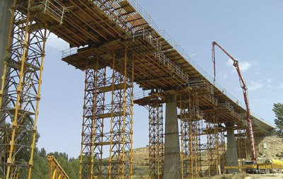
PROCESSOS CONSTRUTIVOS DE PONTES
In loco – Fôrmas escoradas por torres:
http://www.ulmaconstruction.com.br/pt-br/formas-e-escoramentos/escoras-torres-escoramento
Origem Ulma: Espanha

Slide 61
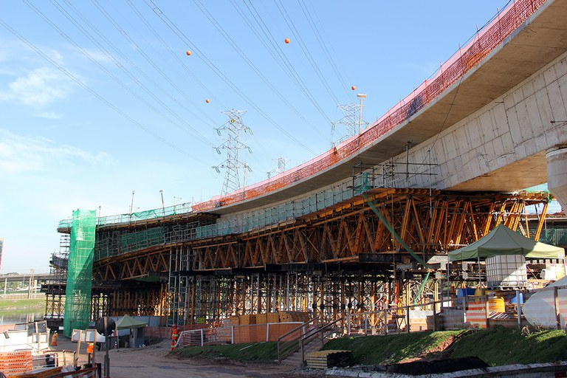
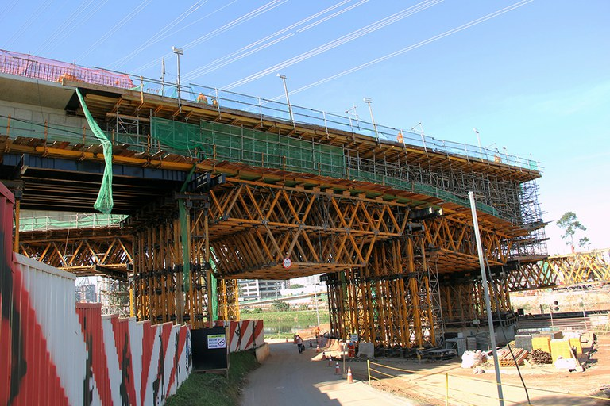
PROCESSOS CONSTRUTIVOS DE PONTES
In loco – Fôrmas escoradas por torres e treliças:
http://www.ulmaconstruction.com.br/pt-br/projetos/pontes-viadutos/ponte-itapaiuna-sao-paulo-brasil

Slide 62
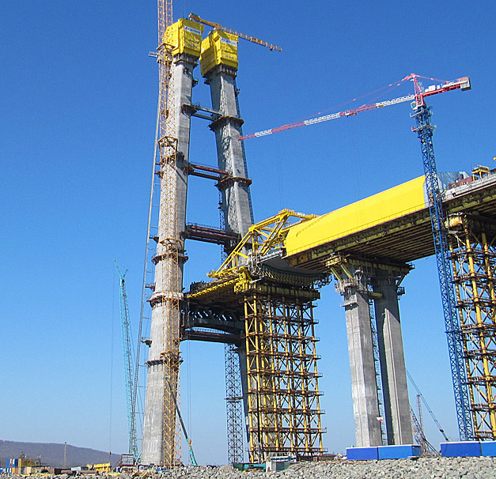
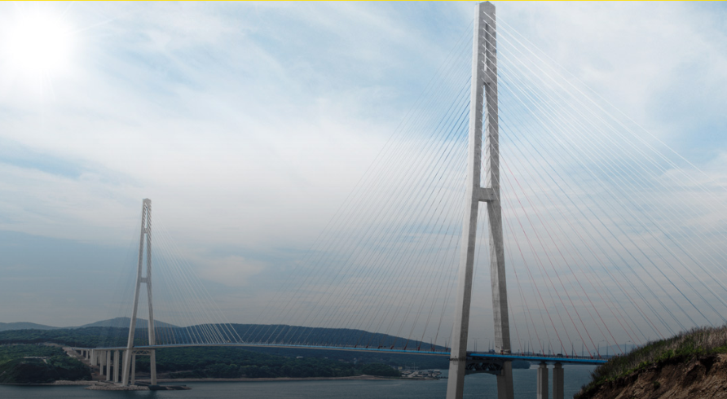
PROCESSOS CONSTRUTIVOS DE PONTES
In loco – Fôrmas escoradas por torres:
http://www.doka.com/br/references/asia/wladiwostokbruecke

Slide 63
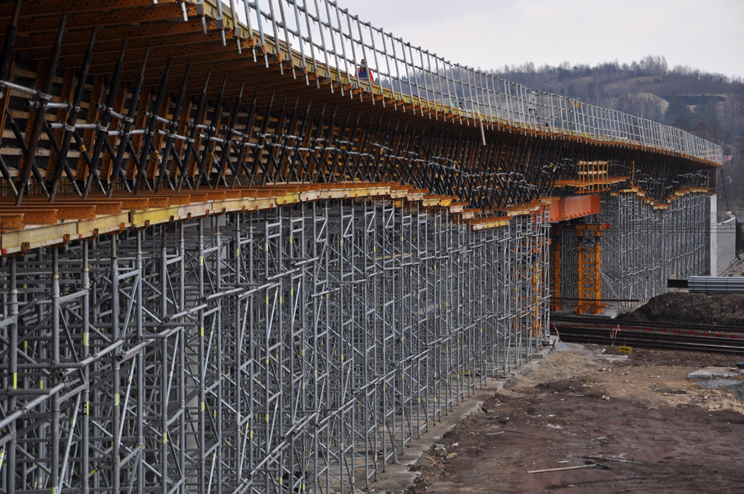
PROCESSOS CONSTRUTIVOS DE PONTES
In loco – Fôrmas escoradas por torres:
http://www.ulmaconstruction.com.br/pt-br/formas-e-escoramentos/formas-e-escoramentos-pontes

Slide 64
PROCESSOS CONSTRUTIVOS DE PONTES
In loco – Fôrmas escoradas por torres e vigas:
http://www.ulmaconstruction.com.br/pt-br/formas-e-escoramentos/formas-e-escoramentos-pontes/forma-horizontal-construcao-pesada-enkoform-hmk

Slide 65
PROCESSOS CONSTRUTIVOS DE PONTES
In loco sobre escoramentos – Fôrmas:
http://www.doka.com/_ext/downloads/downloadcenter/999732006_2005_12_online.pdf

Slide 66
PROCESSOS CONSTRUTIVOS DE PONTES
In loco sobre escoramentos – Fôrmas:
http://www.doka.com/_ext/downloads/downloadcenter/999732006_2005_12_online.pdf

Slide 67
PROCESSOS CONSTRUTIVOS DE PONTES
In loco – Fôrmas escoradas por torres e treliças:
http://www.ulmaconstruction.com.br/pt-br/formas-e-escoramentos/formas-e-escoramentos-pontes/trelicas-grande-carga/trelica-mk

Slide 68
PROCESSOS CONSTRUTIVOS DE PONTES
In loco – Fôrmas escoradas por treliças:
http://www.ulmaconstruction.com.br/pt-br/projetos/pontes-viadutos/ponte-sobre-o-rio-estreito-santa-catarina-brasil

Slide 69
PROCESSOS CONSTRUTIVOS DE PONTES
In loco – Fôrma escoradas por torres e treliças:
http://www.ulmaconstruction.com.br/pt-br/projetos/pontes-viadutos/ponte-sobre-o-rio-estreito-santa-catarina-brasil

Slide 70
PROCESSOS CONSTRUTIVOS DE PONTES
In loco – Fôrmas escoradas por torres e treliças:
http://www.ulmaconstruction.com.br/pt-br/projetos/pontes-viadutos/ponte-sobre-o-rio-estreito-santa-catarina-brasil

Slide 71
PROCESSOS CONSTRUTIVOS DE PONTES
In loco – Fôrmas escoradas por torres e treliças:
Ulma T-60 e fôrma para ponte, ver o vídeo:
https://www.youtube.com/watch?time_continue=164&v=f7wPSRs7Le8
http://www.ulmaconstruction.com.br/pt-br/projetos/pontes-viadutos/ponte-laguna-panamby-sao-paulo-brasil

Slide 72
PROCESSOS CONSTRUTIVOS DE PONTES
In loco – Fôrmas escoradas por torres e treliças:
http://www.ulmaconstruction.com.br/pt-br/noticias/balanco-sucessivo-na-construcao-de-ponte-em-sao-paulo

Slide 73
PROCESSOS CONSTRUTIVOS DE PONTES
In loco – Fôrmas escoradas por treliças de madeira:
http://www.aquasolis.com.br/visualizacao-de-galeria-de-obras/album/13/vigas-pre-moldadas-viaduto-das-almas-m-martins

Slide 74
PROCESSOS CONSTRUTIVOS DE PONTES
In loco – Fôrmas escoradas por treliças de madeira:
http://www.aquasolis.com.br/visualizacao-de-galeria-de-obras/album/13/vigas-pre-moldadas-viaduto-das-almas-m-martins

Slide 75
PROCESSOS CONSTRUTIVOS DE PONTES
In loco – Fôrmas escoradas por torres:
http://www.ulmaconstruction.com.br/pt-br/formas-e-escoramentos/escoras-torres-escoramento/torre-grande-carga-t-500

Slide 76
PROCESSOS CONSTRUTIVOS DE PONTES
In loco – Fôrmas escoradas por torres:
http://www.ulmaconstruction.com.br/pt-br/formas-e-escoramentos/formas-e-escoramentos-pontes/forma-horizontal-construcao-pesada-enkoform-hmk

Slide 77
PROCESSOS CONSTRUTIVOS DE PONTES
In loco – Fôrmas escoradas por torres e treliças:
http://alpeestruturas.com.br

Slide 78
PROCESSOS CONSTRUTIVOS DE PONTES
In loco – Fôrmas escoradas por torres e treliças:
http://alpeestruturas.com.br

Slide 79
PROCESSOS CONSTRUTIVOS DE PONTES
In loco – Fôrma da nervura e aba:
http://www.ulmaconstruction.com.br/pt-br/formas-e-escoramentos/formas-e-escoramentos-pontes/forma-horizontal-construcao-pesada-enkoform-hmk

Slide 80
PROCESSOS CONSTRUTIVOS DE PONTES
In loco sobre escoramentos:
Geral:
https://www.youtube.com/watch?v=bLRF0XgGQdA
Torre de carga:
https://www.youtube.com/watch?v=eelLL1z_Xi0
Cimbre conjugada:
https://www.youtube.com/watch?v=f7wPSRs7Le8
Cimbre em pórtico:
https://www.youtube.com/watch?v=sA2vWMOc5Sw

Slide 81
PROCESSOS CONSTRUTIVOS DE PONTES
In loco – Fôrmas suspensas por treliças:
http://www.doka.com/br/references/europe/taluebergangauenbach

Slide 82
PROCESSOS CONSTRUTIVOS DE PONTES
In loco – Fôrmas suspensas por treliças:
http://www.doka.com/br/references/europe/taluebergangauenbach

Slide 83
PROCESSOS CONSTRUTIVOS DE PONTES
In loco – Fôrmas suspensas por treliças:
http://www.ulmaconstruction.com.br/pt-br/formas-e-escoramentos/formas-e-escoramentos-pontes/cimbre-auto-lancavel-ca-55

Slide 84
PROCESSOS CONSTRUTIVOS DE PONTES
In loco – Fôrmas suspensas por treliças:
http://www.ulmaconstruction.com.br/pt-br/formas-e-escoramentos/formas-e-escoramentos-pontes/cimbre-auto-lancavel-ca-55

Slide 85
PROCESSOS CONSTRUTIVOS DE PONTES
In loco – Fôrmas suspensas por treliças:
http://www.ulmaconstruction.com.br/pt-br/projetos/pontes-viadutos/Autovia-cantabrico-a-8-ballota-cadavedo

Slide 86
PROCESSOS CONSTRUTIVOS DE PONTES
In loco – Fôrmas escoradas por treliças:
http://www.ulmaconstruction.com.br/pt-br/formas-e-escoramentos/formas-e-escoramentos-pontes/cimbre-auto-lancavel-ca-55

Slide 87
PROCESSOS CONSTRUTIVOS DE PONTES
In loco – Fôrmas suspensas por treliças:
Fôrma deslizante de tabuleiro:
https://www.youtube.com/watch?v=bYScXw43nLA
Carro de parapeito:
https://www.youtube.com/watch?v=LdmkSp4G1Kk
Carro de abas:
https://youtu.be/TSmg3ryK_Do

Slide 88
PROCESSOS CONSTRUTIVOS DE PONTES
Pré-moldada:
Quando toda a superestrutura ou partes da superestrutura da ponte são de concreto pré-moldado executados fora do local definitivo, que pode ser na própria obra (pré-moldado de canteiro), ou em ambiente de fábrica e transportado para o local da obra.

Slide 89
PROCESSOS CONSTRUTIVOS DE PONTES
Pré-moldada:
Um tipo de ponte muito comum no Brasil na atualidade, e anos recentes, é com as vigas longitudinais (longarinas) pré-moldadas, com ou sem pré-lajes também pré-moldadas.
(VITÓRIO)

Slide 90
PROCESSOS CONSTRUTIVOS DE PONTES
Pré-moldada – Vigas longitudinais
(longarinas):
http://mold.com.br/produtos/pontes-e-viadutos/pontes-em-pre-moldado-de-canteiro

Slide 91
PROCESSOS CONSTRUTIVOS DE PONTES
Pré-moldada – Vigas longitudinais (longarinas):
Após o posicionamento das vigas longitudinais (longarinas) pré-moldadas, a laje do tabuleiro é moldada no local, sobre pré-lajes de concreto ou sobre fôrmas que se apoiam nas vigas pré-moldadas, praticamente eliminando o escora-mento.
As vigas longitudinais são usualmente em Concreto Protendido (CP), executadas fora do local definitivo, são transportadas e montadas na posição definitiva. As vigas são unidas com pelo menos duas vigas transversais (transversinas).

Slide 92
PROCESSOS CONSTRUTIVOS DE PONTES
Pré-moldada – Vigas longitudinais sem pré-lajes:
http://www.midianews.com.br/conteudo.php?sid=14&cid=75347

Slide 93
PROCESSOS CONSTRUTIVOS DE PONTES
Pré-moldada – Vigas longitudinais e pré-lajes:
Fotografias do autor

Slide 94
PROCESSOS CONSTRUTIVOS DE PONTES
Pré-moldada – Vigas longitudinais e pré-lajes:
http://www.markaweb.com.br/obras/pontes-e-passarelas/viaduto-pre-fabricado-limeira-sp/

Slide 95
PROCESSOS CONSTRUTIVOS DE PONTES
Pré-moldada – Vigas longitudinais e pré-lajes:
http://www.thiel.eng.br/

Slide 96
PROCESSOS CONSTRUTIVOS DE PONTES
Pré-moldada – Vigas longitudinais:
Para o içamento e posicionamento (monta-gem) das vigas geralmente são utilizados guindastes.

Slide 97
PROCESSOS CONSTRUTIVOS DE PONTES
Pré-moldada – Lançamento das vigas longitudinais:
Fotografia do autor

Slide 98
PROCESSOS CONSTRUTIVOS DE PONTES
Pré-moldada – Lançamento das vigas longitudinais:
Fotografias do autor

Slide 99
PROCESSOS CONSTRUTIVOS DE PONTES
Pré-moldada – Lançamentos das vigas longitudinais:
http://mold.com.br/produtos/pontes-e-viadutos/pontes-em-pre-moldado-de-canteiro

Slide 100
PROCESSOS CONSTRUTIVOS DE PONTES
Pré-moldada – Lançamento das vigas longitudinais:
http://mold.com.br/produtos/pontes-e-viadutos/pontes-em-pre-moldado-de-canteiro

Slide 101
PROCESSOS CONSTRUTIVOS DE PONTES
Pré-moldada – Lançamento das vigas longitudinais:
mesoestrutura
http://www.atrativaengenharia.com.br/NOVO/Sistema/viewfotos.php?codg=70

Slide 102
PROCESSOS CONSTRUTIVOS DE PONTES
Pré-moldada – Lançamento das vigas longitudinais:
http://www.engeba.com.br/servicos/

Slide 103
PROCESSOS CONSTRUTIVOS DE PONTES
Pré-moldada – Lançamento das vigas longitudinais:
http://www.engeba.com.br/servicos/

Slide 104
PROCESSOS CONSTRUTIVOS DE PONTES
Pré-moldada:
No posicionamento das vigas longitudinais pré-moldadas, uma alternativa aos guin-dastes, muito comum, é a utilização de um par de treliças lançadoras, que podem deslocar-se longitudinalmente e transversal-mente. A viga é presa às treliças e pode também deslocar-se em duas direções, independentemente das treliças.
(IPR 698)

Slide 105
PROCESSOS CONSTRUTIVOS DE PONTES
Pré-moldada:
O posicionamento da viga ocorre com o deslocamento inicial das treliças para o vão de lançamento, com a viga posicionada na estrutura do vão anterior; após ancoragem da treliça no pilar subsequente, a viga é deslocada entre as treliças e colocada na sua posição definitiva. (IPR 698)

Slide 106
PROCESSOS CONSTRUTIVOS DE PONTES
Pré-moldada – Lançamento de vigas com treliças:
(IPR 698)

Slide 107
PROCESSOS CONSTRUTIVOS DE PONTES
Pré-moldada :
De acordo com as especificações do fabricante das treliças lançadoras, o sistema é limitado ao peso das vigas pré-moldadas (usualmente até 140 tf), comprimento do vão (de 45 m) e dimensões transversais da viga, e largura do talão da ordem de 1,2 m. (IPR 698)

Slide 108
PROCESSOS CONSTRUTIVOS DE PONTES
Pré-moldada – Lançamento com treliças (Rodoanel/SP):
Fotografia do autor

Slide 109
PROCESSOS CONSTRUTIVOS DE PONTES
Pré-moldada – Lançamento com treliças (Rodoanel/SP):
Fotografia do autor

Slide 110
PROCESSOS CONSTRUTIVOS DE PONTES
Pré-moldada – Lançamento com treliças (Rodoanel/SP):
Fotografia do autor

Slide 111
PROCESSOS CONSTRUTIVOS DE PONTES
Pré-moldada – Lançamento com treliças (Rodoanel/SP):
Fotografia do autor

Slide 112
PROCESSOS CONSTRUTIVOS DE PONTES
Pré-moldada – Lançamento com treliças (Rodoanel/SP):
Fotografia do autor

Slide 113
PROCESSOS CONSTRUTIVOS DE PONTES
Pré-moldada – Lançamento com treliças (Rodoanel/SP):
Fotografia do autor

Slide 114
PROCESSOS CONSTRUTIVOS DE PONTES
Pré-moldada – Lançamento com treliças (Rodoanel/SP):
Fotografia do autor

Slide 115
PROCESSOS CONSTRUTIVOS DE PONTES
Pré-moldada – Lançamento com treliças (Rodoanel/SP):
Fotografia do autor

Slide 116
PROCESSOS CONSTRUTIVOS DE PONTES
Pré-moldada – Lançamento com treliças (Rodoanel/SP):
Fotografia do autor

Slide 117
PROCESSOS CONSTRUTIVOS DE PONTES
Pré-moldada – Lançamento com treliças (Rodoanel/SP):
Fotografia do autor

Slide 118
PROCESSOS CONSTRUTIVOS DE PONTES
Pré-moldada – Lançamento com treliças (Rodoanel/SP):
Fotografia do autor

Slide 119
PROCESSOS CONSTRUTIVOS DE PONTES
Pré-moldada – Lançamento com treliças (Rodoanel/SP):
Fotografia do autor

Slide 120
PROCESSOS CONSTRUTIVOS DE PONTES
Pré-moldada – Lançamento com treliças (Rodoanel/SP):
Fotografia do autor

Slide 121
PROCESSOS CONSTRUTIVOS DE PONTES
Pré-moldada – Lançamento com treliças:
http://www.atrativaengenharia.com.br/NOVO/Sistema/viewfotos.php?codg=68

Slide 122
PROCESSOS CONSTRUTIVOS DE PONTES
Pré-moldada – Lançamento com treliças:
http://www.atrativaengenharia.com.br/NOVO/Sistema/viewfotos.php?codg=68

Slide 123
PROCESSOS CONSTRUTIVOS DE PONTES
Pré-moldada – Lançamento com treliças:
http://www.atrativaengenharia.com.br

Slide 124
PROCESSOS CONSTRUTIVOS DE PONTES
Pré-moldada – Lançamento com treliças:
http://www.atrativaengenharia.com.br

Slide 125
PROCESSOS CONSTRUTIVOS DE PONTES
Pré-moldada – Lançamento com treliças:
http://www.atrativaengenharia.com.br

Slide 126
PROCESSOS CONSTRUTIVOS DE PONTES
Pré-moldada – Lançamento com treliças:
https://www.youtube.com/watch?v=LwTJJ3ndLhc
https://www.youtube.com/watch?v=nLhCp22lFQ4
https://www.youtube.com/watch?v=Fj5NJl_lKh4
https://www.youtube.com/watch?v=d0Pu6bSMlP0

Slide 127
PROCESSOS CONSTRUTIVOS DE PONTES
Pré-moldada:
Não é comum no Brasil o tipo de ponte onde a seção transversal completa da superestrutura é pré-moldada e com comprimento total do vão.
http://www.dormanlongtechnology.com

Slide 128
PROCESSOS CONSTRUTIVOS DE PONTES
Pré-moldada – Superestrutura completa:
http://www.dormanlongtechnology.com/en/Products/transporters.html

Slide 129
PROCESSOS CONSTRUTIVOS DE PONTES
Pré-moldada – Superestrutura completa:
http://www.dormanlongtechnology.com/Download_files/DLT_General_Presentation.pdf

Slide 130
PROCESSOS CONSTRUTIVOS DE PONTES
Pré-moldada – Superestrutura completa:
http://www.dormanlongtechnology.com/Download_files/DLT_General_Presentation.pdf

Slide 131
PROCESSOS CONSTRUTIVOS DE PONTES
Pré-moldada – Superestrutura completa:
http://www.dormanlongtechnology.com/Download_files/DLT_General_Presentation.pdf

Slide 132
PROCESSOS CONSTRUTIVOS DE PONTES
Pré-moldada – Superestrutura completa:
http://www.dormanlongtechnology.com/Download_files/DLT_General_Presentation.pdf

Slide 133
PROCESSOS CONSTRUTIVOS DE PONTES
Pré-moldada – Peça inteira do vão:
https://youtu.be/8q6JjohFai0
https://www.youtube.com/watch?v=dqd1ivhx9fo
Em partes:
https://www.youtube.com/watch?v=RqcLxjm9dss
https://www.youtube.com/watch?v=yOX_izAg0Z0

Slide 134
PROCESSOS CONSTRUTIVOS DE PONTES
Pré-moldada:
A ponte com segmentos na forma de aduelas pré-moldadas montadas em balanço, será apresentada no processo de balanços sucessivos.
http://infraestruturaurbana.pini.com.br/solucoes-tecnicas/20/artigo271660-1.aspx

Slide 135
PROCESSOS CONSTRUTIVOS DE PONTES
Pré-moldada:
Um processo construtivo alternativo com aduelas pré-moldadas consiste na suspensão das aduelas em treliças superiores, ao longo do vão.
http://infraestruturaurbana.pini.com.br/solucoes-tecnicas/20/artigo271660-1.aspx

Slide 136
PROCESSOS CONSTRUTIVOS DE PONTES
Balanços sucessivos:
“As “treliças de lan-çamento” têm utiliza-ção frequente, ade-quadas aos casos em que os segmentos pré-moldados têm peso considerável.”
(IPR 698)

Slide 137
PROCESSOS CONSTRUTIVOS DE PONTES
Balanços sucessivos:
“São projetadas com comprimentos iguais a 1,5 vezes o comprimento do vão, com apoio extremo sobre o pilar de suporte do meio vão concluído e apoio intermediário sobre o pilar seguinte, suporte dos meios vãos em construção; as aduelas são posicionadas simetricamente em relação a este, uma carregando o vão central da treliça e outra o seu trecho em balanço.” (IPR 698)

Slide 138
PROCESSOS CONSTRUTIVOS DE PONTES
Pré-moldada – Aduelas suspensas por treliças superiores:
http://grupoaterpa.com.br/aterpa-mmartins/en/projects/bridges-and-overpasses/nggallery/page/2/

Slide 139
PROCESSOS CONSTRUTIVOS DE PONTES
Pré-moldada – Aduelas suspensas por treliças superiores:
http://infraestruturaurbana.pini.com.br/solucoes-tecnicas/20/artigo271660-1.aspx

Slide 140
PROCESSOS CONSTRUTIVOS DE PONTES
Pré-moldada – Aduelas apoiadas em treliças inferiores:
http://www.dsiamerica.com/projects/project-details/article/new-victory-bridge-usa.html

Slide 141
PROCESSOS CONSTRUTIVOS DE PONTES
Pré-moldada – Aduelas suspensas por treliças superiores:
https://www.youtube.com/watch?v=i6kHxQLYBck
https://www.youtube.com/watch?v=r4KPi64pYmg (Anita Garibaldi)
https://www.youtube.com/watch?v=vrTHnegl4Es

Slide 142
PROCESSOS CONSTRUTIVOS DE PONTES
Balanços Sucessivos:
A construção da superestrutura ocorre a partir dos pilares já executados, progres-sivamente em segmentos com comprimentos pequenos (∼ 2,5 a 5 m). Este processo elimina a necessidade de escoramento.
Os segmentos podem ser moldados in loco ou pré-moldados (aduelas).

Slide 143
PROCESSOS CONSTRUTIVOS DE PONTES
Balanços sucessivos:
O processo de construção em balanços sucessivos tem grande aceitação e aplicação no Brasil e em todo o mundo.
Os segmentos em balanço são equilibrados pelo avanço simultâneo dos segmentos dos vãos vizinhos.

Slide 144
PROCESSOS CONSTRUTIVOS DE PONTES
Balanços sucessivos – Segmentos moldados in loco:
http://www.summit-eng-group.com/projects/segmental_bridge_construction_engineering/quintana.html

Slide 145
PROCESSOS CONSTRUTIVOS DE PONTES
Balanços sucessivos – Segmentos moldados in loco:
http://www.ulmaconstruction.com.br/pt-br/projetos/pontes-viadutos/ponte-rio-grand-canada

Slide 146
PROCESSOS CONSTRUTIVOS DE PONTES
Balanços sucessivos – Segmentos moldados in loco:
http://grupoaterpa.com.br/aterpa-mmartins/en/projects/bridges-and-overpasses/nggallery/page/2/

Slide 147
PROCESSOS CONSTRUTIVOS DE PONTES
Balanços sucessivos – Segmentos moldados in loco:
http://www.doka.com/br/references/europe/Tverlandsbrua_-_Norwegen

Slide 148
PROCESSOS CONSTRUTIVOS DE PONTES
Balanços sucessivos:
“No caso de segmentos de concreto moldados in loco, as fôrmas são deslocáveis e sustentadas por meio de treliças. As treliças superiores trabalham em balanço sobre o segmento a ser concretado, ancoradas na região já construída.
As treliças inferiores são atirantadas nas treliças superiores e apoiam as fôrmas da laje inferior. As fôrmas da laje superior são apoiadas em guias.” (IPR 698)

Slide 149
PROCESSOS CONSTRUTIVOS DE PONTES
Balanços sucessivos:
“Após a concretagem do segmento, o conjunto (treliças e fôrmas) é avançado sobre rodas. O número de treliças e o comprimento e o vigamento de apoio para as fôrmas de concreto são determinados conforme a geometria e peso do segmento a ser concretado.” (IPR 698)
“Para cada solução deve ser desenvolvido projeto específico, detalhando cargas, trava-mentos e outros componentes.”

Slide 150
PROCESSOS CONSTRUTIVOS DE PONTES
Balanços sucessivos:
(IPR 698)

Slide 151
PROCESSOS CONSTRUTIVOS DE PONTES
Balanços sucessivos:
No caso de peças pré-moldadas, as aduelas são posicionadas contra a face frontal da aduela imediatamente anterior, de modo a obter-se o maior ajustamento possível nas superfícies a serem ligadas futuramente.
(IPR 698)

Slide 152
PROCESSOS CONSTRUTIVOS DE PONTES
Balanços sucessivos:
“Normalmente, a execução se processa simetricamente em relação ao apoio (pilar) até a metade dos vãos adjacentes, quando o vão é fechado, evitando-se articulações centrais.” (IPR 698)

Slide 153
PROCESSOS CONSTRUTIVOS DE PONTES
Balanços sucessivos – Segmentos moldados in loco:
http://www.ulmaconstruction.com.br/pt-br/projetos/pontes-viadutos/ponte-rio-madeira-brasil

Slide 154
PROCESSOS CONSTRUTIVOS DE PONTES
Balanços sucessivos – Aduelas pré-moldadas:
http://infraestruturaurbana.pini.com.br/solucoes-tecnicas/20/artigo271660-1.aspx

Slide 155
PROCESSOS CONSTRUTIVOS DE PONTES
Balanços sucessivos:
(IPR 698)

Slide 156
PROCESSOS CONSTRUTIVOS DE PONTES
Balanços sucessivos:
“O mesmo processo é aplicado aos vãos vizinhos, de forma que os momentos fletores de desequilíbrio são relativamente pequenos e os dispositivos de engastamento no apoio, sempre exigidos no processo, ainda que provisórios, podem ser projetados economica-mente.” (IPR 698)

Slide 157
PROCESSOS CONSTRUTIVOS DE PONTES
Balanços sucessivos:
“Quando os vãos dos balanços são desiguais, ou se pretende partir de um apoio para os seguintes em execução contínua, é usual a utilização de apoios provisórios intermedi-ários, ou estais ajustáveis ao desenvolvimento do vão, suportados por torres provisórias e ancoradas no apoio anterior.” (IPR 698)

Slide 158
PROCESSOS CONSTRUTIVOS DE PONTES
Balanços sucessivos – Aduelas pré-moldadas sustentadas por estais provisórios,
pouco comum na
prática:
(IPR 698)

Slide 159
PROCESSOS CONSTRUTIVOS DE PONTES
Balanços sucessivos:
“É possível executar os vãos continuamente, sem obedecer à simetria em relação aos diversos apoios, através de solução em estais provisórios; esta solução tem sido aplicada a vãos da ordem de 50 metros.” (IPR 698)

Slide 160
PROCESSOS CONSTRUTIVOS DE PONTES
Balanços sucessivos:
“A ligação entre aduelas pré-moldadas é feita por meio de cabos de protensão, que podem ou não fazer parte da cablagem definitiva do trecho, e com o auxílio de cola polimerizável à base de resina epoxi, aplicada às juntas dos elementos a serem ligados.” (IPR 698)

Slide 161
PROCESSOS CONSTRUTIVOS DE PONTES
Balanços sucessivos:
“A cola tem como funções básicas lubrificar e compensar as imperfeições das juntas na fase de montagem e, após a polimerização, participar da resistência da junta aos esforços tangenciais e de compressão. Como a cola não apresenta resistência ao cisalhamento antes da polimerização, as juntas são projetadas de forma a transmitir esses esforços através de chavetas de cisalha-mento.” (IPR 698)

Slide 162
PROCESSOS CONSTRUTIVOS DE PONTES
Balanços sucessivos – Aduelas pré-moldadas:
https://www.mcnarybergeron.com/project_highlights.php?id=20

Slide 163
PROCESSOS CONSTRUTIVOS DE PONTES
Balanços sucessivos:
“A tendência atual é de prover a superfície da junta de um entarugamento, regularmente espaçado, de forma a prescindir da resistência ao cisalhamento da cola, mesmo após a polimerização.” (IPR 698)

Slide 164
PROCESSOS CONSTRUTIVOS DE PONTES
Balanços sucessivos:
“Parte, ou a totalidade dos cabos definitivos, podem ser enfiados posteriormente e proten-didos em saliências das aduelas, fora das juntas, permitindo maior rendimento e independência das operações de montagem e de protensão definitiva. Essa, por sua vez, e também a operação de injeção dos cabos, podem, assim, ser efetuadas no interior do caixão, com maior conforto, segurança e controle.” (IPR 698)

Slide 165
PROCESSOS CONSTRUTIVOS DE PONTES
Balanços sucessivos:
“A montagem das aduelas pré-moldadas pode ser feita através de diversos processos, adequados às condições particulares de cada local de implantação. Em geral, os dispo-sitivos de posicionamento se apoiam sobre a parte da estrutura já concluída e, em muitos casos, necessitam de apoios provisórios auxiliares.” (IPR 698)

Slide 166
PROCESSOS CONSTRUTIVOS DE PONTES
Balanços sucessivos – Segmentos moldados in loco:
http://www.doka.com/br/references/europe/Tverlandsbrua_-_Norwegen

Slide 167
PROCESSOS CONSTRUTIVOS DE PONTES
Balanços sucessivos – Segmentos moldados in loco:
http://www.doka.com/br/references/europe/Tverlandsbrua_-_Norwegen

Slide 168
PROCESSOS CONSTRUTIVOS DE PONTES
Balanços sucessivos – Segmentos moldados in loco:
http://www.doka.com/br/references/europe/Tverlandsbrua_-_Norwegen

Slide 169
PROCESSOS CONSTRUTIVOS DE PONTES
Balanços sucessivos – Segmentos moldados in loco:
http://www.doka.com/br/references/europe/Tverlandsbrua_-_Norwegen

Slide 170
PROCESSOS CONSTRUTIVOS DE PONTES
Balanços sucessivos – Segmentos moldados in loco:
http://www.ulmaconstruction.com.br/pt-br/formas-e-escoramentos/formas-e-escoramentos-pontes/carro-avanco-inferior-cvi

Slide 171
PROCESSOS CONSTRUTIVOS DE PONTES
Balanços sucessivos – Segmentos moldados in loco:
http://www.ulmaconstruction.com.br/pt-br/formas-e-escoramentos/formas-e-escoramentos-pontes/carro-avanco-inferior-cvi

Slide 172
PROCESSOS CONSTRUTIVOS DE PONTES
Balanços sucessivos – Segmentos moldados in loco:
http://www.ulmaconstruction.com.br/pt-br/projetos/pontes-viadutos/ponte-arco-sobre-rio-mangart-eslovenia

Slide 173
PROCESSOS CONSTRUTIVOS DE PONTES
Balanços sucessivos – Segmentos moldados in loco:
http://www.ulmaconstruction.com.br/pt-br/projetos/pontes-viadutos/ponte-arco-sobre-rio-mangart-eslovenia

Slide 174
PROCESSOS CONSTRUTIVOS DE PONTES
Balanços sucessivos – Segmentos moldados in loco:
http://www.ulmaconstruction.com.br/pt-br/projetos/pontes-viadutos/ponte-itapaiuna-sao-paulo-brasil

Slide 175
PROCESSOS CONSTRUTIVOS DE PONTES
Balanços sucessivos – Segmentos moldados in loco:
http://www.ulmaconstruction.com.br/pt-br/projetos/pontes-viadutos/ponte-itapaiuna-sao-paulo-brasil

Slide 176
PROCESSOS CONSTRUTIVOS DE PONTES
Balanços sucessivos – Segmentos moldados in loco:
http://www.ulmaconstruction.com.br/pt-br/projetos/pontes-viadutos/ponte-rio-madeira-brasil

Slide 177
PROCESSOS CONSTRUTIVOS DE PONTES
Balanços sucessivos – Segmentos moldados in loco:
http://www.ulmaconstruction.com.br/pt-br/projetos/pontes-viadutos/ponte-rio-madeira-brasil

Slide 178
PROCESSOS CONSTRUTIVOS DE PONTES
Balanços sucessivos – Segmentos moldados in loco:
http://www.ulmaconstruction.com.br/pt-br/projetos/pontes-viadutos/ponte-rio-madeira-brasil

Slide 179
PROCESSOS CONSTRUTIVOS DE PONTES
Balanços sucessivos – Segmentos moldados in loco:
http://www.ulmaconstruction.com.br/pt-br/projetos/pontes-viadutos/ponte-rio-madeira-brasil

Slide 180
PROCESSOS CONSTRUTIVOS DE PONTES
Balanços sucessivos – Segmentos moldados in loco:
http://www.ulmaconstruction.com.br/pt-br/projetos/pontes-viadutos/ponte-rio-madeira-brasil

Slide 181
PROCESSOS CONSTRUTIVOS DE PONTES
Balanços sucessivos – Segmentos moldados in loco:
http://www.ulmaconstruction.com.br/pt-br/projetos/pontes-viadutos/rodoanel-mario-covas-brasil

Slide 182
PROCESSOS CONSTRUTIVOS DE PONTES
Balanços sucessivos – Segmentos moldados in loco:
Balanço sucessivo – http://www.ulmaconstruction.com.br/pt-br/projetos/pontes-viadutos/ponte-rio-grand-canada

Slide 183
PROCESSOS CONSTRUTIVOS DE PONTES
Balanços sucessivos – Segmentos moldados in loco:
http://www.summit-eng-group.com/projects/segmental_bridge_construction_engineering/quintana.html

Slide 184
PROCESSOS CONSTRUTIVOS DE PONTES
Balanços sucessivos – Segmentos moldados in loco:
http://www.summit-eng-group.com/projects/segmental_bridge_construction_engineering/trinity.html

Slide 185
PROCESSOS CONSTRUTIVOS DE PONTES
Balanços sucessivos – Segmentos moldados in loco (Rodoanel/SP):
(Fotografia do autor)

Slide 186
PROCESSOS CONSTRUTIVOS DE PONTES
Balanços sucessivos – Segmentos moldados in loco (Rodoanel/SP):
(Fotografia do autor)

Slide 187
PROCESSOS CONSTRUTIVOS DE PONTES
Balanços sucessivos – Segmentos moldados in loco (Rodoanel/SP):
(Fotografia do autor)

Slide 188
PROCESSOS CONSTRUTIVOS DE PONTES
Balanços sucessivos – Segmentos moldados in loco (Rodoanel/SP):
(Fotografia do autor)

Slide 189
PROCESSOS CONSTRUTIVOS DE PONTES
Balanços sucessivos – Segmentos moldados in loco (Rodoanel/SP):
(Fotografia do autor)

Slide 190
PROCESSOS CONSTRUTIVOS DE PONTES
Balanços sucessivos – Segmentos moldados in loco (Rodoanel/SP):
(Fotografia do autor)

Slide 191
PROCESSOS CONSTRUTIVOS DE PONTES
Balanços sucessivos – Segmentos moldados in loco (Rodoanel/SP):
(Fotografia do autor)

Slide 192
PROCESSOS CONSTRUTIVOS DE PONTES
Balanços sucessivos – Aduelas pré-moldadas:
http://infraestruturaurbana.pini.com.br/solucoes-tecnicas/20/artigo271660-1.aspx

Slide 193
PROCESSOS CONSTRUTIVOS DE PONTES
Balanços sucessivos – Aduelas pré-moldadas:
http://infraestruturaurbana.pini.com.br/solucoes-tecnicas/20/artigo271660-4.aspx

Slide 194
PROCESSOS CONSTRUTIVOS DE PONTES
Balanços sucessivos:
https://www.youtube.com/watch?v=EMBMZXM-wXM
https://www.youtube.com/watch?v=If7MS7ygzcY&t=279s
https://www.youtube.com/watch?v=bag9uIJTJKc
https://www.youtube.com/watch?v=RFMazS96wXY
https://www.youtube.com/watch?v=H9m0CldpKeE
https://www.youtube.com/watch?v=9gfEd17euQQ
https://www.youtube.com/watch?v=LUgOuqD67s4

Slide 195
PROCESSOS CONSTRUTIVOS DE PONTES
Lançamentos por incrementos modulados
(deslocamentos progressivos; ponte empur-rada)
Consiste na construir a ponte em segmentos pré-moldados, executados junto à cabeceira da ponte e, empurrar, após o concreto ter atingida a resistência necessária, para a posição definitiva, progressivamente.
Este processo é pouco aplicado.

Slide 196
PROCESSOS CONSTRUTIVOS DE PONTES
Lançamentos por incrementos modulados:
Cada segmento é executado em fôrmas fixas, concretado contra o anterior já concluído, o que permite continuidade das armaduras nas juntas. O deslocamento dos segmentos é feito com cilindros hidráulicos apoiados no encontro da ponte e sobre aparelhos de apoio deslizantes de teflon, situados nos pilares definitivos ou apoios intermediários provisó-rios (casos de grandes vãos e relação comprimento/vão é alta). (IPR 698)

Slide 197
PROCESSOS CONSTRUTIVOS DE PONTES
Deslocamentos progressivos (pré-moldada)
(LEONHARDT)

Slide 198
PROCESSOS CONSTRUTIVOS DE PONTES
Deslocamentos progressivos (pré-moldada)
(LEONHARDT)

Slide 199
PROCESSOS CONSTRUTIVOS DE PONTES
Lançamentos por incrementos modulados:
Na fase construtiva a protensão dos segmen-tos é centrada, para limitar as tensões de tração, porque ao longo do deslocamento, cada trecho é submetido a momentos fletores alternados. É usual admitir tensões de tração nesta fase, mesmo para a protensão comple-ta. (IPR 698)

Slide 200
PROCESSOS CONSTRUTIVOS DE PONTES
Lançamentos por incrementos modulados:
Ao primeiro segmento é fixada uma treliça metálica de pequeno peso, que alcança os apoios antes dos segmentos, e reduz o momento fletor negativo do balanço. Após a estrutura atingir sua posição final, são pós-tracionados os cabos complementares desti-nados a absorver os esforços de utilização definitiva da estrutura e, normalmente, a estrutura é levantada para colocação dos aparelhos de apoio. (IPR 698)

Slide 201
PROCESSOS CONSTRUTIVOS DE PONTES
Lançamentos por incrementos modulados:
O encontro que recebe os esforços dos cilindros hidráulicos deve ter grande capaci-dade de resistência a esforços horizontais, o que provoca, em muitos casos, a necessidade de atirantamento do encontro ou mesmo da estrutura auxiliar de suporte. (IPR 698)

Slide 202
PROCESSOS CONSTRUTIVOS DE PONTES
Lançamentos por incrementos modulados:
O processo de lançamento por incrementos modulados é econômico para vãos entre 30 e 60 m, em projetos cujos comprimentos excedam 150 m. Sua aplicação não se restringe a obras retas, podendo ser utilizado em estruturas curvas em planta ou elevação, com a única restrição de ser o raio de curvatura constante em toda a extensão da obra. (IPR 698)

Slide 203
PROCESSOS CONSTRUTIVOS DE PONTES
Lançamentos por incrementos modulados:
https://www.youtube.com/watch?v=dmCMCw_xraQ
https://www.youtube.com/watch?v=Euks1iUKoio
https://www.youtube.com/watch?v=S3Kf9e6JgF4
https://www.youtube.com/watch?v=oy8s_k5CaCA&t=1613s

Slide 204
PROCESSOS CONSTRUTIVOS DE PONTES
Mesoestrutura:
Dependendo principalmente da altura do pilar, sua execução pode ser:
a) peças pré-moldadas, em passarelas e obras de pequenos vãos;
(IPR 698)

Slide 205
PROCESSOS CONSTRUTIVOS DE PONTES
Mesoestrutura – Pilar pré-moldado:
http://mold.com.br/produtos/passarelas-e-rampas/passarela-br-060

Slide 206
PROCESSOS CONSTRUTIVOS DE PONTES
Mesoestrutura – Pilar pré-moldado:
http://www.promecon.com.br/obras/passarelas-para-travessia-de-pedestres/

Slide 207
PROCESSOS CONSTRUTIVOS DE PONTES
Mesoestrutura – Pilar pré-moldado:
https://roselypellegrino.wordpress.com/tag/passarela-em-marica/

Slide 208
PROCESSOS CONSTRUTIVOS DE PONTES
Mesoestrutura – Pilar pré-moldado:
https://www.fhwa.dot.gov/bridge/abc/prefab_def.cfm

Slide 209
PROCESSOS CONSTRUTIVOS DE PONTES
Mesoestrutura – Pilares:
b) convencional, com fôrmas completas, concretagem contínua com concreto lançado ou bombeado e vibrado;
http://www.sh.com.br

Slide 210
PROCESSOS CONSTRUTIVOS DE PONTES
Mesoestrutura – Pilares com fôrma convencional:
http://www.institutomarcelodeda.com.br/wp-content/uploads/2006/09/26806.jpg

Slide 211
PROCESSOS CONSTRUTIVOS DE PONTES
Mesoestrutura – Pilares:
c) fôrma deslizante, desmontável com cerca de 1 m de altura, empurrada continuamente para cima, simultaneamente com concreta-gem, contínua e vibrada;
Vídeos:
https://www.youtube.com/watch?v=VYACtRC2tg0
https://www.youtube.com/watch?v=WRPs5EtK8vE

Slide 212
PROCESSOS CONSTRUTIVOS DE PONTES
Mesoestrutura:
O sistema construtivo da mesoestrutura influi no seu detalhamento; no caso particular de fôrmas deslizantes recomenda-se um cobri-mento adicional das armaduras, de 3 a 4 cm, para combater a tendência à fissuração da camada superficial do concreto, provocada pelo arrasto das fôrmas. (IPR 698)

Slide 213
PROCESSOS CONSTRUTIVOS DE PONTES
Mesoestrutura – Pilares com fôrma deslizante:
Funcionamento: monta-se a fôrma (com um metro de altura) apenas uma vez, ainda no piso, e um sistema hidráulico que eleva continuamente todo o conjunto de fôrmas e plataformas. A sustentação do sistema é por meio de barras maciças de aço posicionadas dentro do concreto, as quais trabalham em conjunto com os macacos.
(FONTE:
http://www.aquasolis.com.br/visual-geral/ler/61/forma-deslizante-convecional-sem-trelicas)

Slide 214
PROCESSOS CONSTRUTIVOS DE PONTES
Mesoestrutura – Pilares com fôrma deslizante:
http://www.aquasolis.com.br/visualizacao-de-galeria-de-obras/album/42/forma-deslizante-convencional-odebrecht

Slide 215
PROCESSOS CONSTRUTIVOS DE PONTES
Mesoestrutura – Pilares com fôrma deslizante:
Durante o deslizamento, a montagem das armaduras e o lançamento de concreto são ininterruptos. Uma plataforma inferior de trabalho possibilita o acabamento perfeito das superfícies aparentes. Eventualmente as barras de aço são sacadas e reposicionadas, evitando perdas.

Slide 216
PROCESSOS CONSTRUTIVOS DE PONTES
Mesoestrutura – Pilares com fôrma deslizante:
http://www.aquasolis.com.br/visualizacao-de-galeria-de-obras/album/28/forma-deslizante-convencional-blokos-engenharia

Slide 217
PROCESSOS CONSTRUTIVOS DE PONTES
Mesoestrutura – Pilares:
d) fôrma trepante, desmontável, com cerca de 3 m de altura e concretagem por segmentos, vibrada e interrompida.

Slide 218
PROCESSOS CONSTRUTIVOS DE PONTES
Mesoestrutura – Pilares com fôrma trepante:
http://www.peri.pt/projectos.cfm/fuseaction/diashow/reference_ID/1666/referencecategory_ID/25/currentimage/1.cfm

Slide 219
PROCESSOS CONSTRUTIVOS DE PONTES
Mesoestrutura – Pilares com fôrma trepante:
http://www.sh.com.br/equipamentos-para-infraestrutura/

Slide 220
PROCESSOS CONSTRUTIVOS DE PONTES
Mesoestrutura – Pilares com fôrma trepante:
http://www.doka.com/br/references/north-america/mississippiriverbridge

Slide 221
PROCESSOS CONSTRUTIVOS DE PONTES
Mesoestrutura – Pilares com fôrma trepante:
http://www.doka.com/br/references/north-america/mississippiriverbridge

Slide 222
PROCESSOS CONSTRUTIVOS DE PONTES
Mesoestrutura – Pilares com fôrma trepante:
http://www.doka.com/br/references/north-america/mississippiriverbridge

Slide 223
PROCESSOS CONSTRUTIVOS DE PONTES
Mesoestrutura – Pilares com fôrma trepante:
http://www.doka.com/br/references/north-america/mississippiriverbridge

Slide 224
PROCESSOS CONSTRUTIVOS DE PONTES
Mesoestrutura – Pilares com fôrma trepante:
http://www.doka.com/br/references/north-america/mississippiriverbridge

Slide 225
PROCESSOS CONSTRUTIVOS DE PONTES
Mesoestrutura – Pilares com fôrma trepante:
http://www.doka.com/br/references/asia/bandraworlisealink

Slide 226
PROCESSOS CONSTRUTIVOS DE PONTES
Mesoestrutura – Pilares com fôrma trepante:
http://www.doka.com/br/references/asia/bandraworlisealink

Slide 227
PROCESSOS CONSTRUTIVOS DE PONTES
Mesoestrutura – Pilares com fôrma trepante:
http://www.doka.com/br/references/south-america/Bruecke_Fluss_Orinoco

Slide 228
PROCESSOS CONSTRUTIVOS DE PONTES
Mesoestrutura – Pilares com fôrma trepante:
http://www.doka.com/br/projects/bridges/pontes

Slide 229
PROCESSOS CONSTRUTIVOS DE PONTES
Mesoestrutura – Pilares com fôrma trepante:
http://www.doka.com/br/references/africa/Bouregregg_Bridge_Morocco

Slide 230
PROCESSOS CONSTRUTIVOS DE PONTES
Mesoestrutura – Pilares com fôrma trepante:
http://www.doka.com/br/references/africa/Bouregregg_Bridge_Morocco

Slide 231
PROCESSOS CONSTRUTIVOS DE PONTES
Mesoestrutura - Pilar com fôrma trepante:
http://www.peri.com.br/pt/projetos.cfm/fuseaction/diashow/reference_ID/1572/referencecategory_ID/2/currentimage/2.cfm

Slide 232
PROCESSOS CONSTRUTIVOS DE PONTES
Mesoestrutura – Pilares com fôrma trepante:
http://www.skyscrapercity.com/showthread.php?t=1516196&page=46

Slide 233
PROCESSOS CONSTRUTIVOS DE PONTES
Mesoestrutura – Pilares com fôrma trepante:
http://www.ulmaconstruction.com.br/pt-br/projetos/pontes-viadutos/anel-viario-las-palmas-espanha

Slide 234
PROCESSOS CONSTRUTIVOS DE PONTES
Mesoestrutura – Pilares com fôrma trepante:
http://www.ulmaconstruction.com.br/pt-br/projetos/pontes-viadutos/anel-viario-las-palmas-espanha

Slide 235
PROCESSOS CONSTRUTIVOS DE PONTES
Mesoestrutura – Pilares com fôrma trepante:
http://www.peri.com.br/pt/projetos.cfm/fuseaction/diashow/reference_ID/876/currentimage/9/referencecategory_ID/2.cfm

Slide 236
PROCESSOS CONSTRUTIVOS DE PONTES
Mesoestrutura – Pilares com fôrma trepante:
http://www.ulmaconstruction.com.br/pt-br/formas-e-escoramentos/formas-paredes-pilares/encofrado-vigas-enkoform-vmk

Slide 237
PROCESSOS CONSTRUTIVOS DE PONTES
Mesoestrutura – Pilares com fôrma trepante:
Vídeos:
https://www.youtube.com/watch?v=gG7rpjU3XR8
https://www.youtube.com/watch?v=uPUsl5_2c14
https://www.youtube.com/watch?v=fqV7raxYxS8
https://www.youtube.com/watch?v=RACqD6lUQak
(Catálogo Doka)

